Slide 1
Homework 5

Slide 2
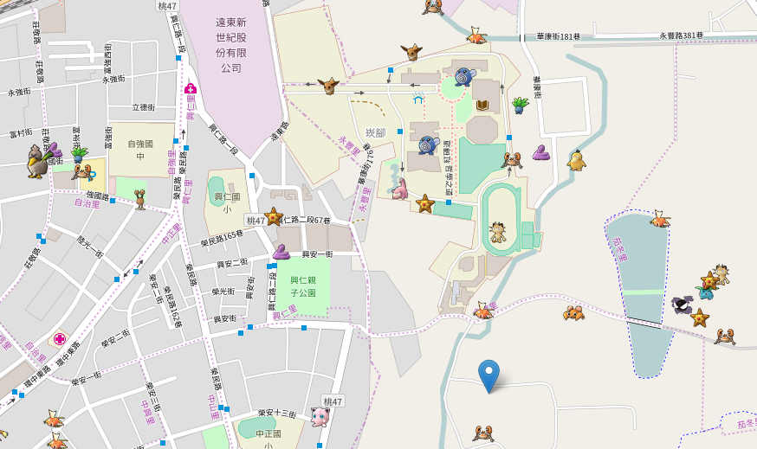
Pokemon Radar
透過Ajax、PHP 即時抓取資料庫內容，並利用google map API呈現在地圖上
本次作業所有Pokemon資料為模擬資料
Example :
https://pkget.com/

Slide 3
Database Setting
Database Name
hw5
Server
localhost
User
hw5
Password
hw5
$database = mysql_connect( "localhost", "hw5", "hw5" )
CREATE TABLE IF `hw5` (
`No` int(8) NOT NULL AUTO_INCREMENT,
`ID` int(4) NOT NULL,
`Time` date NOT NULL,
`Lat` double NOT NULL,
`Lng` double NOT NULL,
`Atk` int(4) NOT NULL,
`Def` int(4) NOT NULL,
`HP` int(4) NOT NULL,
PRIMARY KEY (`No`))
No : 編號
ID : pokemon編號, 001-151
Time : 消失時間
Lat: 緯度
Lng: 經度
Atk:攻擊力
Def: 防禦力
HP: 血量

Slide 4
Pokemon Radar
評分方式
連接資料庫 10%
頁面自動更新 15%
內容透過ajax存出 15%
Google 地圖呈現 15%
不同Pokemon圖標 15%
顯示資訊(剩餘時間、Atk、Def、HP) 20%
判定出現時間 10%

Slide 5
Bonus
Atk+Def+HP > 40 特別標記 10%
前10%繳交且原始分數達90分 10%

Slide 6
Deadline
Deadline
2016/01/17 23:59
不接受遲交
繳交方式
上傳到portal
s學號_HW5.zip 或 s學號_HW5.rar
s學號_HW5.html
s學號_HW5.php
檔名未依格式扣10%
CSS, Javascript 請寫在HTML

